Slide 1
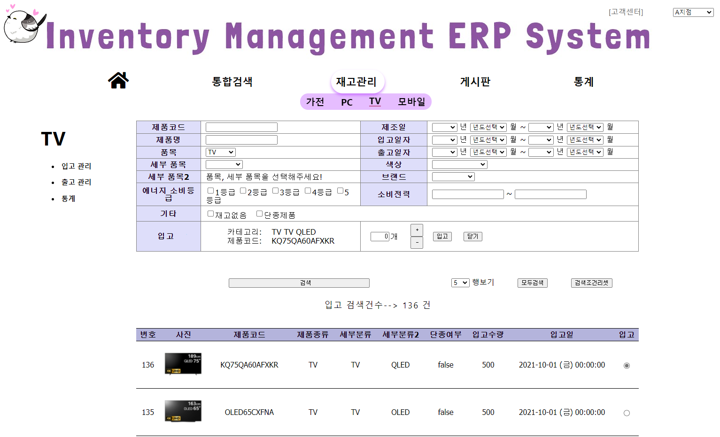
Part 6
6. 화면 UI 구성
※ 각 번호 별 설명
1. TV 검색 리스트
: 현재까지 저장되어 검색된 제품 리스트.
2. 입고
: 입고하려는 제품 선택
3. 입고 수량 등록
: 입고된 제품의 입고수량 관리
3
2
1
TV 입고관리 화면 ui 설명
사용자가 설정할 수 있는 입고관리 검색 사항을 찾고자 하는 제품군을 찾는 것에 대한 편의성을 제공하고자 하였음

Slide 2
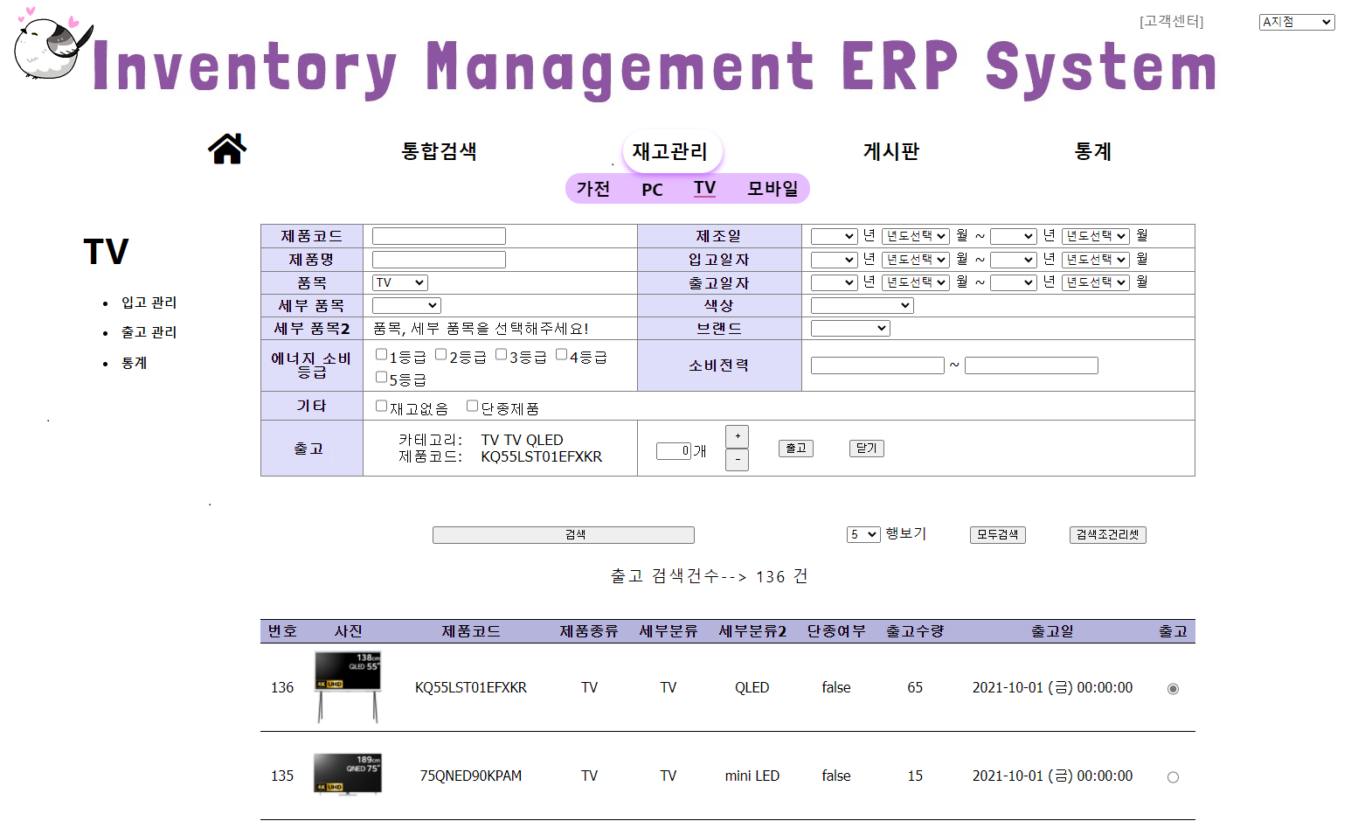
Part 6
6. 화면 UI 구성
※ 각 번호 별 설명
1. TV 검색 리스트
: 현재까지 저장되어 검색된 제품 리스트.
2. 출고
: 출고하려는 제품 선택
3. 출고 수량 등록
: 출고된 제품의 출고수량 관리
3
2
1
TV 출고관리 화면 ui 설명
사용자가 설정할 수 있는 출고관리 검색 사항을 찾고자 하는 제품군을 찾는 것에 대한 편의성을 제공하고자 하였음

Slide 3
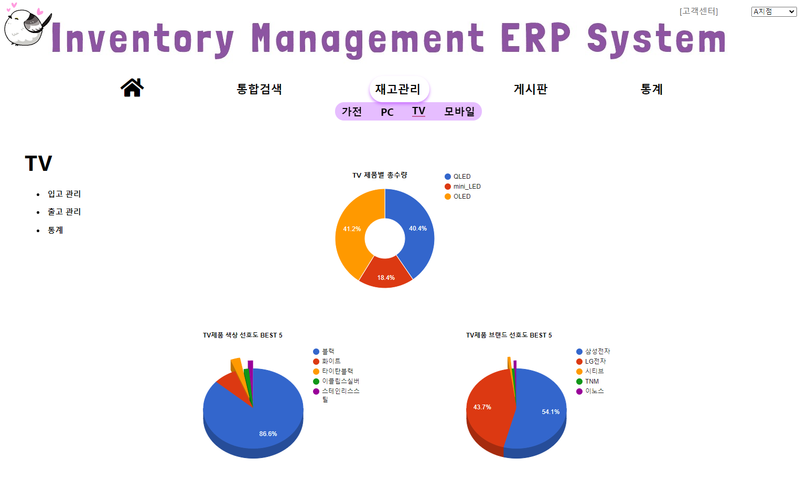
Part 6
6. 화면 UI 구성
TV 통계 화면 ui 설명
Tv 재고에 대한 통계를 쉽게 볼수있도록 하였음

Slide 4
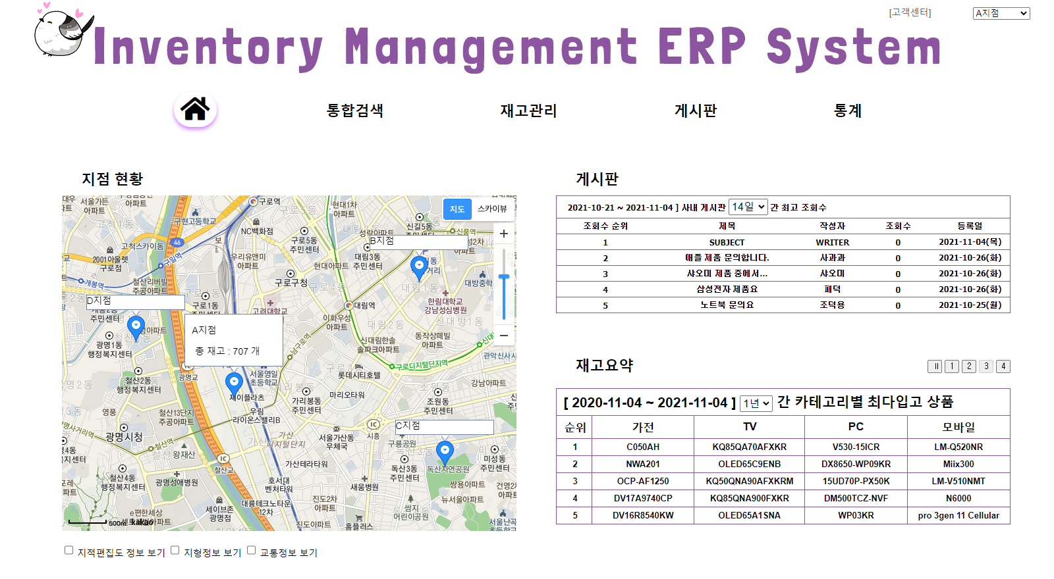
Part 6
6. 화면 UI 구성
메인 화면 ui 설명
메인화면페이지로써 각 지점별 위치를 알수있고 간략한 게시판과 재고요약을 볼수있습니다.

Slide 5
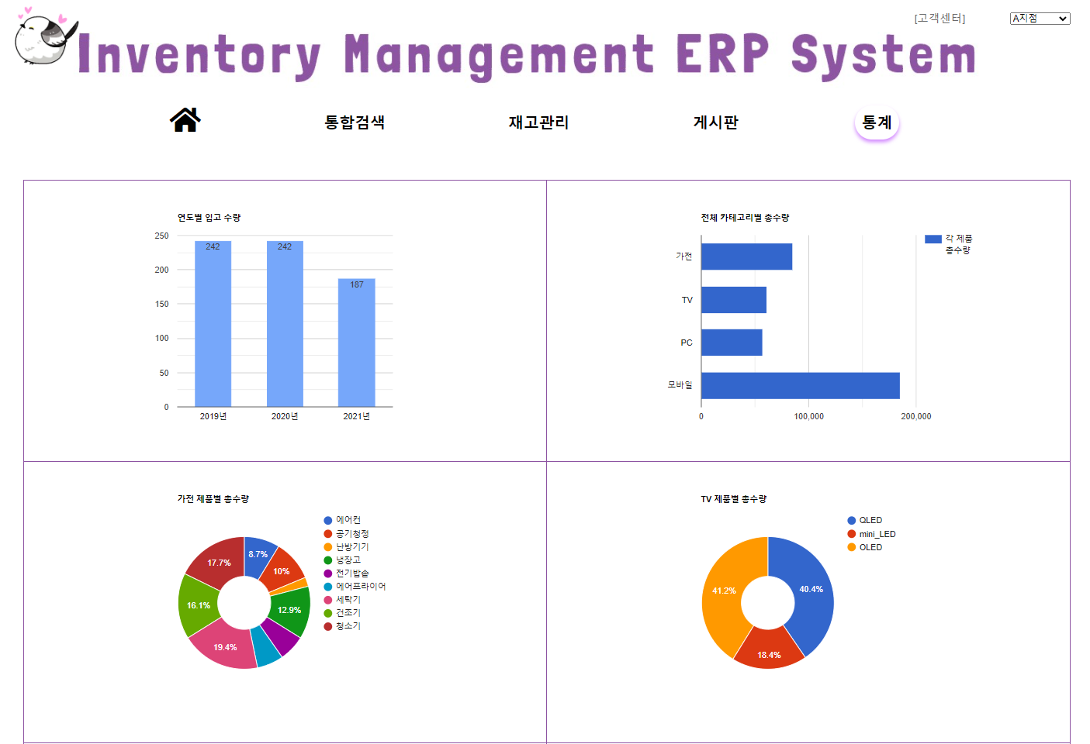
Par6
6. 화면 UI 구성
통계 화면 ui 설명
전체적인 통계 수량들을 보여주는 화면입니다.

